Slide 1
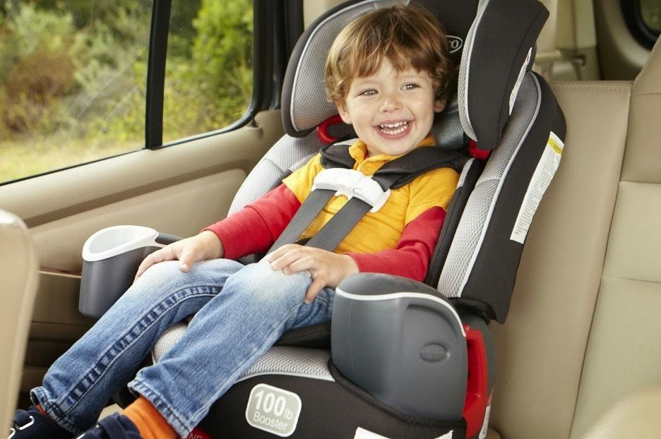
Детские удерживающие устройства
1

Slide 2
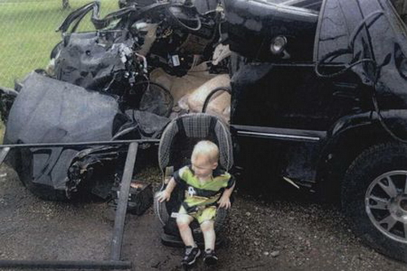
В 2018 году на территории Нижегородской области в результате дорожно-транспортных происшествий погибло 13 несовершеннолетних участников дорожного движения, из которых 9 детей находились в качестве пассажиров.
Ребенок в салоне автомашины целиком и полностью зависит от водителя. К сожалению, до сих пор на дороге имеют место быть случаи пренебрежительного отношения родителей к использованию детских удерживающих устройств при перевозке детей. Такое поведение взрослого может закончиться очень трагично для маленького пассажира.
2

Slide 3
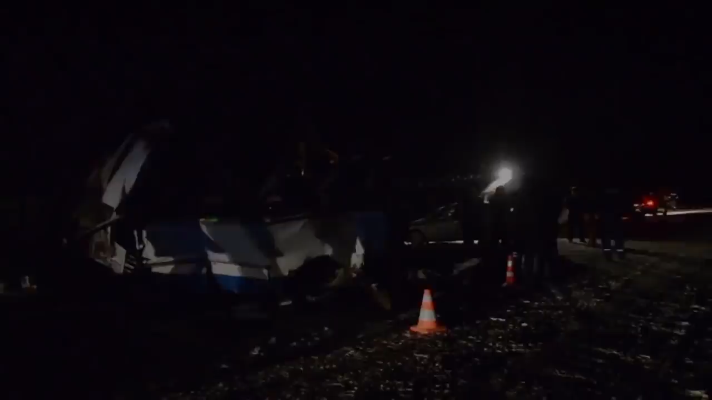
3

Slide 4
ТАБЛИЦА ПЕРЕВОЗКИ ДЕТЕЙ В ТРАНСПОРТНЫХ СРЕДСТВАХ
За нарушение требований к перевозке детей-пассажиров (пункт22.9 ПДД РФ) предусмотрена административная ответственность в соответствии с ч.3 ст.12.23 КоАП РФ для водителей - штраф в размере 3000 рублей, на должностных лиц – штраф в размере 25 000 рублей, на юридических лиц – штраф в размере 100 000 рублей.
Транспортное средство | от 0 до 7 лет | от 7 до 11 лет (включительно)
Легковой автомобиль (переднее сиденье) | Удерживающее устройство, соответствующее весу и росту ребенка | Удерживающее устройство, соответствующее весу и росту ребенка
Легковой автомобиль (заднее сиденье) | Удерживающее устройство, соответствующее весу и росту ребенка | Удерживающее устройство или ремни безопасности
Грузовой автомобиль | Удерживающее устройство, соответствующее весу и росту ребенка | Удерживающее устройство или ремни безопасности
4

Slide 5
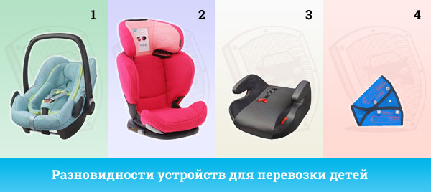
ТИПЫ УДЕРЖИВАЮЩИХ УСТРОЙСТВ ДЛЯ ПЕРЕВОЗКИ ДЕТЕЙ
Детская люлька - предназначена для перевозки детей в лежачем положении.
Детское кресло - предназначено для перевозки детей сидя. Представляет собой полноценное кресло, оборудованное ремнями безопасности для ребенка. Такая конструкция позволяет надежно зафиксировать ребенка. Кресло защищает ребенка в том числе и сбоку.
Бустер - представляет собой непосредственно сиденье, без спинки. Приподнимает ребенка относительно сиденья в автомобиле и позволяет пристегнуть ребенка штатным ремнем безопасности
Адаптер (чаще всего от фирмы ФЭСТ) - представляет собой треугольную накладку, которая устанавливается на штатные ремни безопасности. Позволяет отвести верхнюю часть ремня от шеи ребенка.
5

Slide 6
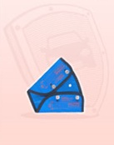
АДАПТЕР – ПОЛЬЗА ИЛИ ВРЕД ?
Некоторые родители до сих пор используют только адаптер в качестве детского удерживающего устройства из-за таких преимуществ, как его низкая стоимость, малый вес и компактность. Но подобные изделия, согласно проведенным краш-тестам, не в силах обеспечить безопасность ребенка в автомобиле.
Если ребенок пристегнут только с помощью ремня с адаптером, происходит следующее:
- поскольку ноги маленького пассажира не касаются пола, он «подныривает» под поясные ремни
- адаптер удерживает его, но основное давление идет на живот
-сила инерции толкает тело ребенка вперед, велик риск удара головы о переднее сиденье
В результате ребенку могут грозить травмы шеи и головы, переломы ребер и позвонков, разрыв органов брюшной полости.
ПОМНИТЕ! Адаптер может защитить водителя от штрафа, но полноценную безопасность ребенка НЕ ОБЕСПЕЧИТ!
6

Slide 7
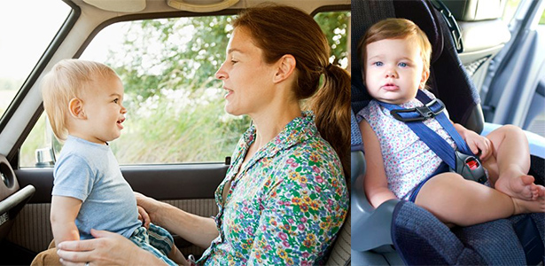
ПОЧЕМУ АВТОКРЕСЛО?
По данным Всемирной организации здравоохранения использование в транспортных средствах детских автокресел сокращает детскую смертность при авариях на 54%, а риск серьезных травм на 70%.
Детское автокресло – самое безопасное и надежное из всех детских удерживающих устройств, предназначенное для перевозки детей в автомобиле. Автокресло предназначено для маленьких пассажиров от рождения до достижения ими роста 150 см (или веса 36 кг).
Детское кресло обеспечивает безопасность ребенка при дорожно-транспортном происшествии, экстренном торможении или резких маневрах.
Необходимость фиксации ребенка в автомобиле в детском удерживающем устройстве, а не на руках у родителя, обусловлена тем, что при резком торможении (ударе) при скорости 50 км/ч, вес пассажира возрастает более чем в 30 раз. Именно поэтому перевозка ребенка на руках считается самой опасной: если вес ребенка 10 кг, то в момент удара он будет весить уже более 300 кг, и удержать его, чтобы уберечь от резкого удара о переднее кресло, практически невозможно.
7

Slide 8
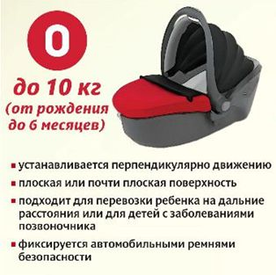
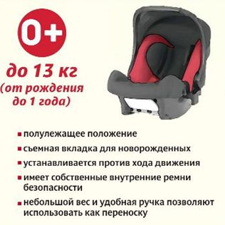
КАК ВЫБРАТЬ АВТОКРЕСЛО?
При выборе автокресла, в первую очередь необходимо учитывать вес, рост и возраст ребёнка.
Автокресло группы 0
Представляет собой автолюльку, которая предназначена для
новорождённых, а также для детей с малым весом, оснащённую внутренними ремнями безопасности. Автолюлька устанавливается на заднем сидении, перпендикулярно ходу движения и фиксируется автомобильными ремнями безопасности.
Автокресло группы 0+ (0-13 кг, от рождения до 1 года)
Сиденье автокресла имеет чашеобразный корпус, внутренние пятиточечные ремни и удобную ручку для переноса малыша. Автокресло устанавливается лицом против движения автомобиля. Такое положение объясняется необходимостью разгрузить хрупкую шейку и позвоночник младенца. Резкое торможение провоцирует смертельно опасный «кивок» головы, который исключается при правильной установке автокресла «лицом против движения».
8

Slide 9
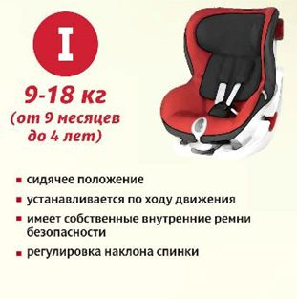
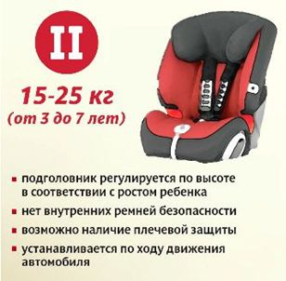
Автокресло группы 1 (9-18 кг, от 9 месяцев до 4 лет)
Предназначено для детей, которые уже уверенно сидят, то есть – примерно от 1 года. Устанавливается лицом по ходу движения. Сиденье обязательно имеет внутренние пятиточечные ремни. Кресло крепится к сиденью ремнем автомобиля, а ребенок в нем пристегивается уже при помощи внутреннего ремня.
Автокресло группы 2 (15-25 кг, от 3 до 7 лет)
Оно не имеет внутренних пятиточечных ремней, поэтому ребенок крепится с помощью штатного ремня безопасности, который пропускается через специальные направляющие.
9

Slide 10

Автокресло группы 3 (бустер)
Это сиденье без спинки, которое имеет твердую конструкцию, подлокотники и специальные направляющие для ремня безопасности. С точки зрения безопасности бустеры не желательны, так как в них отсутствует боковая защита. Их использование возможно, если ребенок уже высокий (рост более 130-135 см). Часто родители применяют бустер для детей с 4 лет, что небезопасно. В этом случае полноценное кресло группы 2 является более подходящим вариантом.
Альтернативный способ установки автокресла -система ISOFIX. Она представляет собой жесткое крепление кресла к кузову автомобиля, что обеспечивает лучшую защиту ребенка. В настоящий момент такая система считается наиболее безопасной для перевозки маленького пассажира групп 0, 0+ и 1.
10

Slide 11

КАК ПОНЯТЬ МАРКИРОВКУ СЕРТИФИКАТА?
На автокресле обязательно должна быть маркировка соответствия Европейскому стандарту безопасности – ЕСЕ R44/04.
Кроме того в России детские кресла подлежат обязательной сертификации. Сертификация кресел происходит посредством проведения краш-тестов, которые проверяют прочность каждой детали.
Информация о соответствии детского кресла правилам ЕСЕ R44/04 должна обязательно находится на бирке оранжевого цвета, прикрепленной к креслу.
11

Slide 12
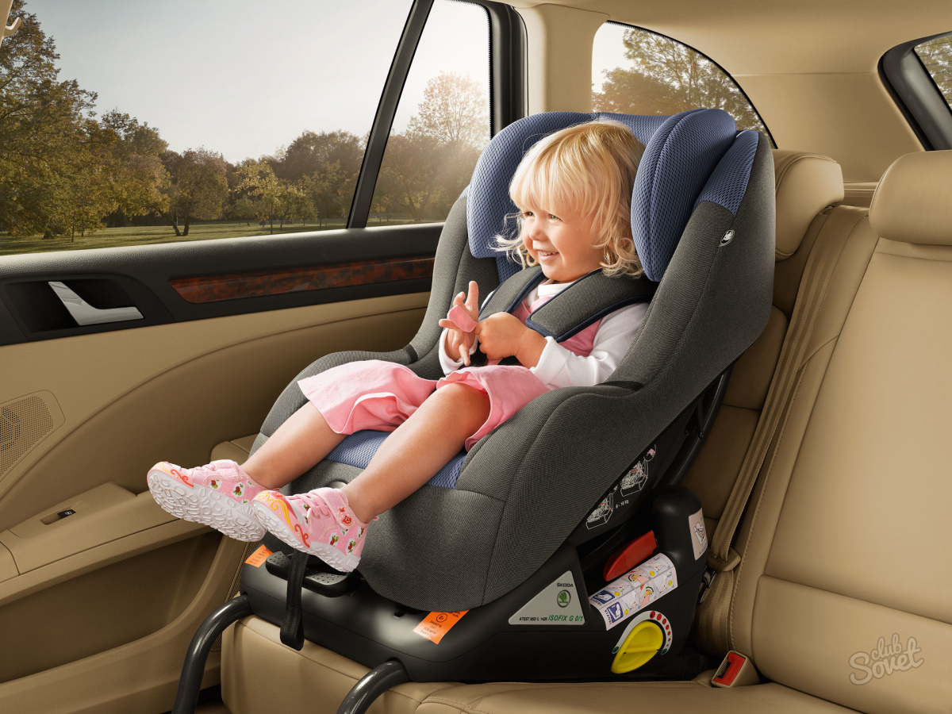
КУДА И КАК УСТАНОВИТЬ АВТОКРЕСЛО?
Использование детского автокресла снижает вероятность смертельной травмы ребенка-пассажира. Обязательное условие для этого — правильная установка автокресла в автомобиль. Многое зависит от того, в каком месте оно располагается.
Самое безопасное место для установки детского кресла в автомобиле в наиболее безопасной зоне салона — на центральном месте заднего дивана, так как здесь меньше риск получения травм, связанных с деформацией кузова как при боковых столкновениях, так и перевороте автомобиля. Если на данном месте нет технической возможности установить автокресло, то можно воспользоваться местом на заднем сиденье справа.
Самое небезопасное — переднее пассажирское сиденье.
Туда автокресло ставится в крайнем случае, при обязательном
отключении подушки безопасности.
Также очень важно перед посадкой всегда проверять
надежность фиксации кресла и натянутость ремней, чтобы
избежать провисаний.
12

Slide 13

СОБЛЮДЕНИЕ ВОДИТЕЛЕМ МЕР БЕЗОПАСНОСТИ,
КОГДА В МАШИНЕ НАХОДИТСЯ РЕБЕНОК
Если Вы собираетесь поехать на автомобиле вместе с ребенком, то необходимо соблюдать следующие правила безопасной поездки с ребенком в автомобиле:
Пристегните ребенка в автокресле и пристегнитесь сами ремнем безопасности.
Станьте примером для вашего ребенка!
Воздержитесь от обгона транспортных средств без
крайней необходимости.
Избегайте резких разгонов и торможений.
Своевременно подавайте сигналы перед
маневрированием
Выбирайте скоростной режим, учитывая дорожные
погодные условия
Выезжайте заранее, чтобы не спешить.
13

